Slide 1
Matematické modelování zatápění hlubinných dolů – koncepční přístupy, příkladová studie KDP
Naďa Rapantová (VŠB-TUO)
Pavel Malucha (DIAMO s.p.)
David Grycz (GreenGas DPB a.s.)
Projekt TAČR TITSCBU908

Slide 2
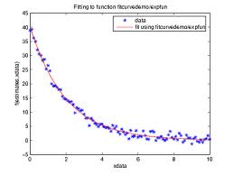
Metody predikce zatápění hlubinných dolů
Manuální grafická metoda – řešení území „an-block“ (celistvý model).
Semi-distribuované modelování pánví – rozdělení území na dílčí kvazihomogenní části (bazény – „ponds“).
Distribuované modelování založené na fyzikálních zákonech popsaných matematickými rovnicemi (území „rozsíťováno“ na elementy).
Úroveň komplexnosti
Pro úplnost:
- Fyzikální modely
- Modely na základě elektrotechnických procesů (U = R x I)

Slide 3
Manuální grafická metoda
a) Zaplnění (saturace) vydobytých prostor vodou.
b) Predikce zatápění s využitím storativity (zásobnosti) masívu („specific yield“) - reprezentuje volný objem v masívu umožňující saturaci vodou (stařiny vč. komprimace, masív).
c) Korelování pozorování s exponenciální až lineární křivkou.
Rychlost nástupu hladiny – funkce dvou faktorů:
objem a distribuce volných prostor k zatopení
vydatnost přítoků podzemních vod do vydobytých prostor
Volné prostory k zatopení: dobývky (způsob likvidace, konsolidace s časem a hloubkou) + pórovitost horninového masívu.
Pórovitost zvýšená do nadloží 40 – 100 m nad vydobytou slojí – proto je v jednoduchých podmínkách dobývání několika slojí nástupová křivka schodovitá – reflektuje vertikální rozdíly v pórovitosti (indukované).

Slide 4
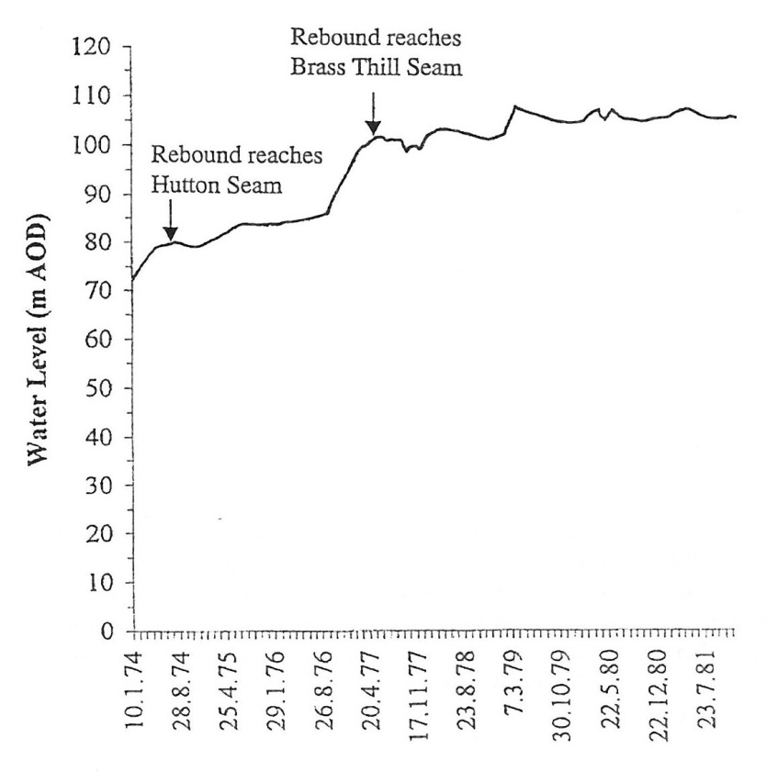
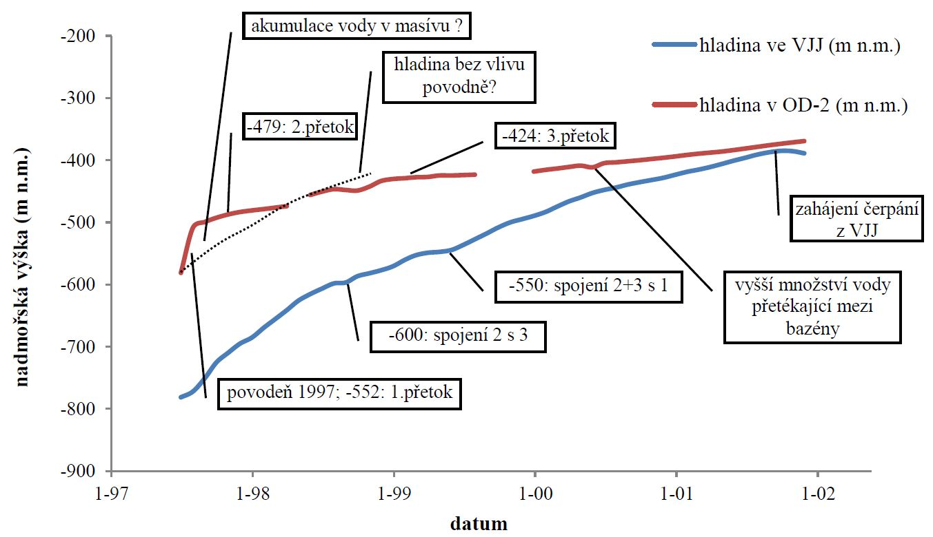
Manuální grafická metoda

Slide 5
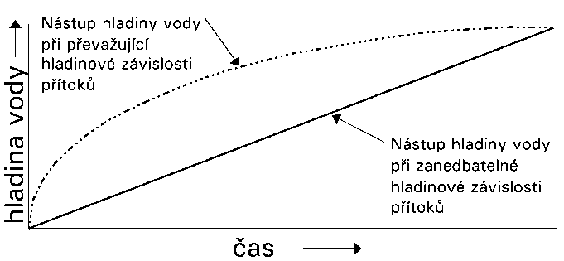
Manuální grafická metoda
Dvě kategorie přítoků podzemních vod:
Hladinově závislé přítoky: z přilehlých kolektorů. Velikost přítoku závisí na rozdílu hladin v dole a v přilehlém kolektoru (např. detrit) a hydraulickém odporu na hranici. Snižuje se v čase.
Hladinově nezávislé přítoky: ze vzdáleného zdroje – např. infiltrace z nadložního kolektoru, z vodních recipientů. Nástupová křivka lineární.

Slide 6
Semidistribuované modelování - koncept vodního reservoáru („ponds“), box modely
V průběhu dobývání 3 - 4 řádové rozdíly v propustnosti mezi intaktní horninou a oblastí v okolí (nadloží) vydobyté sloje.
V průběhu zatápění tok v otevřených prostorách mimo rámec Darcyho zákona – až 7 řádů zvýšení – turbulentní proudění.
Definice „ponds“ resp. mine pools (USA) – důlní díla propojená – předpoklad stejné hladiny v rámci pánve (dobývacího prostoru).
Na určitých úrovních dojde k přetoku mezi „ponds“.
Typické přetokové struktury: dlouhá důlní díla, přiblížení stařin porubů (těsné celíky), nelikvidované vrty, jámy atd.
Předpoklad nezávislého zatápění pánví, dokud hladina nedosáhne přetokové úrovně, přetok až do minimalizace rozdílů hladin.
Propojení – hydraulická vodivost může být snížená (hráze).

Slide 7
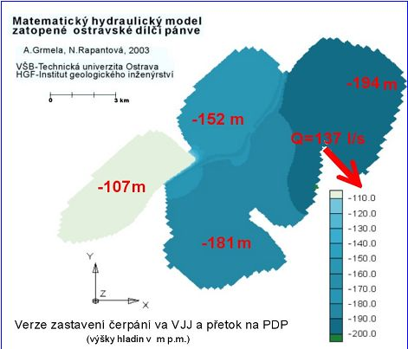
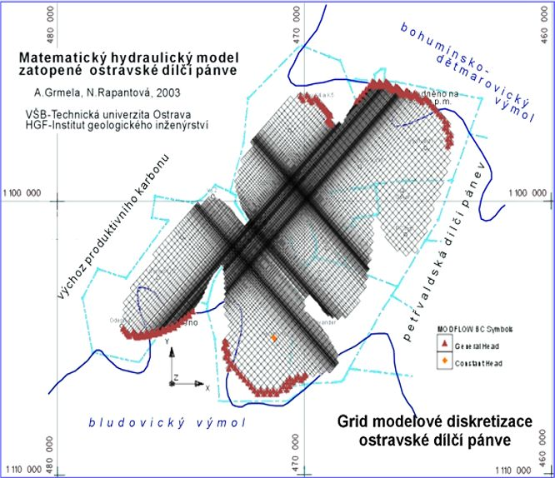
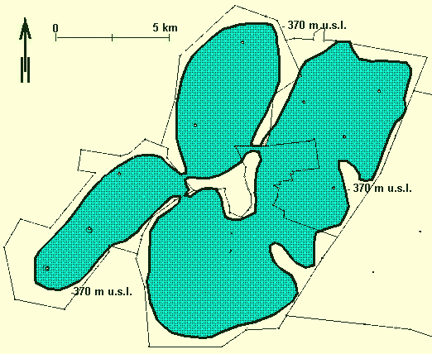
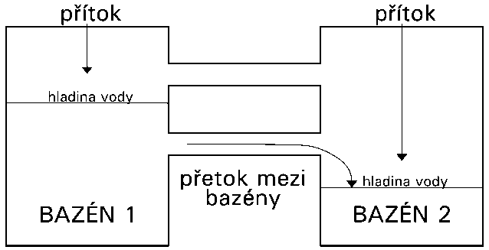
Semidistribuované modelování - koncept vodního reservoáru („ponds“), box modely

Slide 8
Distribuované modelování založené na fyzi-kálních zákonech popsaných matematickými rovnicemi
Standardní hydraulické modely proudění podzemních vod (MODFLOW)
Modely s duální pórovitostí (FEFLOW)
„Pipe network models“
3 D model kontinua (průlinové proudění) reprezentující horninový masív a dobývky (s variabilní saturací)
3 D „pipe network“ model reprezentující hlavní důlní díla, případně otevřené prostory (bez zakládky)
Řídící rovnice – fyzika
Narušený horninový masív = preferenční cesty, složitě odhadnutelné hydraulické parametry, turbulentní proudění, důležitá vertikální komponenta 3D proudění.

Slide 9
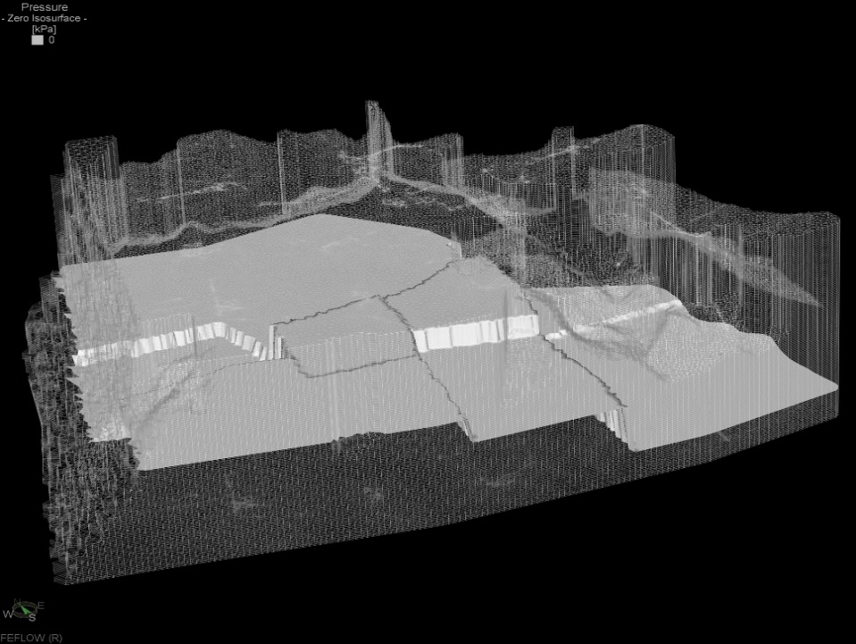
Počáteční podmínky
Intenzita odvodňování před zahájením zatápění – horní hranice hladinově závislých přítoků.
Problém postupného vypínání odvodňování na jednotlivých dolech – rozdílné hladiny v počátku zatápění.
Finální podmínky - predikce
Ustálená hladina podzemních vod (je určena pozicí a výškovou úrovní drenážních bází).
Výtoky důlních vod do povrchových a mělkých podzemních.
Typická místa soustředěných výtoků – staré jámy s přetokem, štoly, nelikvidované vrty.
Distribuované přetoky do mělké hydrosféry (v OKR karbonská okna).

Slide 10
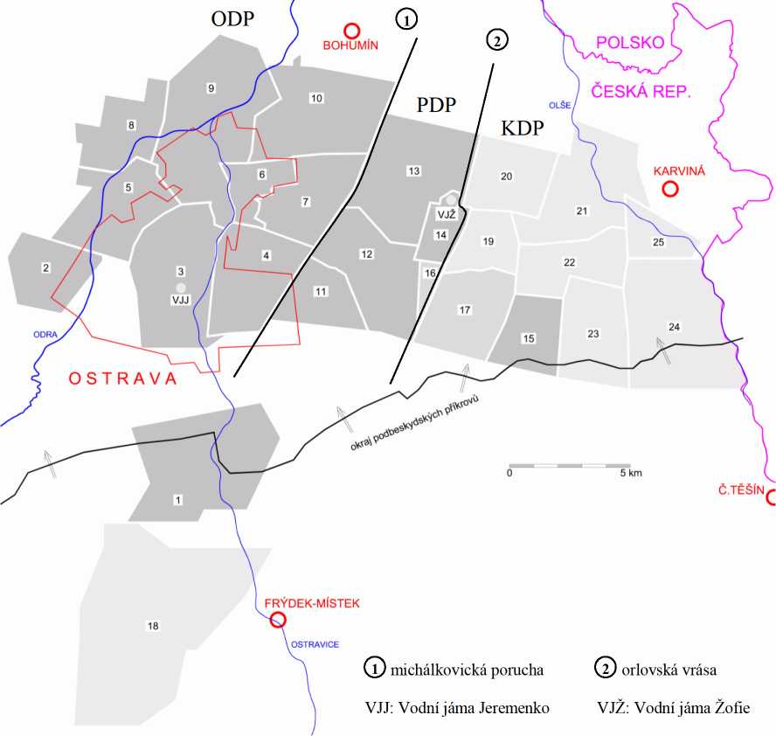
Vymezení zájmové oblasti
Regionální členění české části Hornoslezské pánve

Slide 11
Koncepční model zatápění KDP
Numerický model ve FEFLOW (DHI – WASY Berlin).
Duální pórovitost – tok průlinovým prostředím v 3 D kombinovaný s tokem v 1 D liniových elementech – jámy a překopy – Darcy (pórové prostředí), Manning–Strickler law (prostředí typu „kanál“).
Proudění v prostředí s variabilní saturací.
Rozdíly v hydraulických parametrech litologických typů zanedbatelné v porovnání s rozdíly mezi neporušenou horninou a dobývkami.
Hranice – dobývací prostory, vymezení výmoly s výplní miocénu.

Slide 12
Konstrukce numerického modelu
Volba zájmové oblasti, vytvoření modelové sítě.
Zadání liniových děl, analýza hydraulických propojení.
Implementace okrajových podmínek.
Parametrizace modelu.
Kalibrace ustáleného modelu – počáteční podmínky.
Predikce nástupu hladiny důlních vod.
Definice a výpočet scénářů.
13 km
1200 m

Slide 13
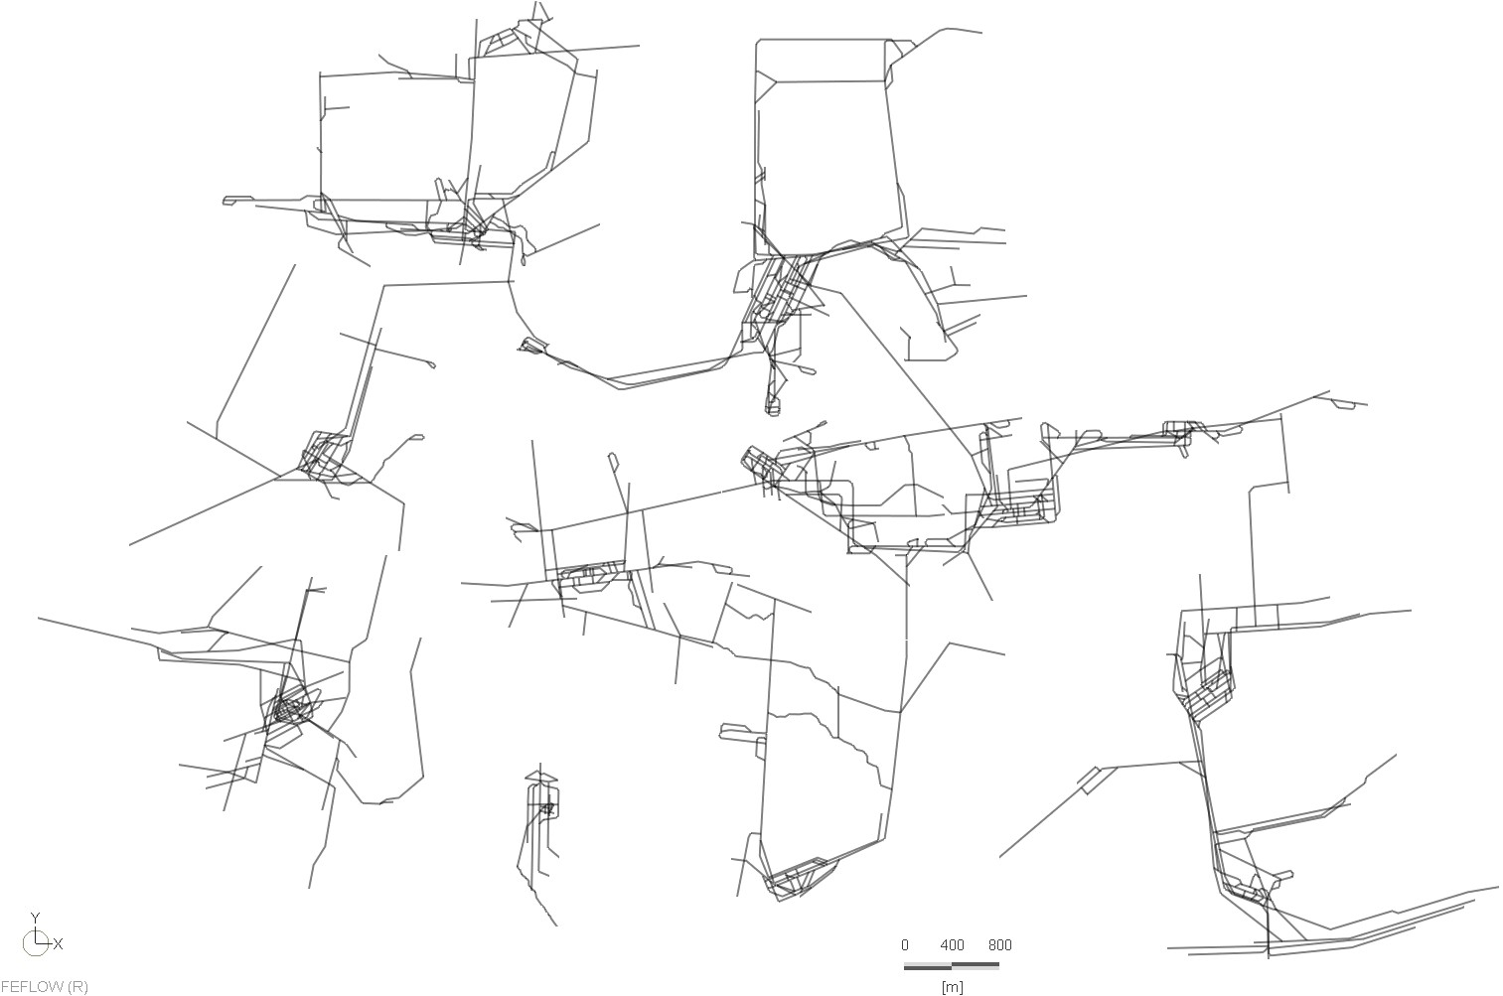
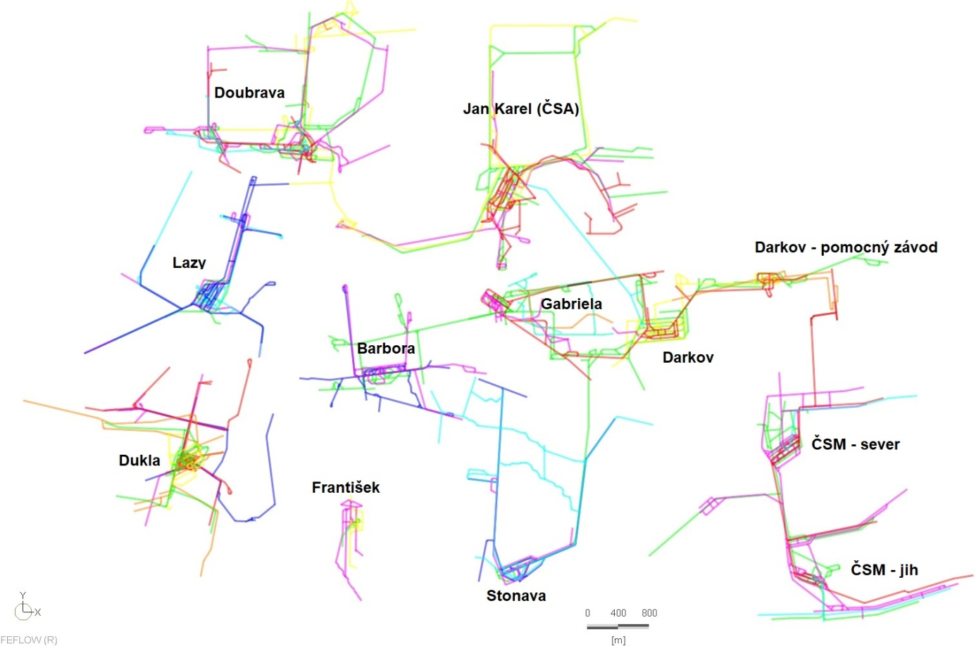
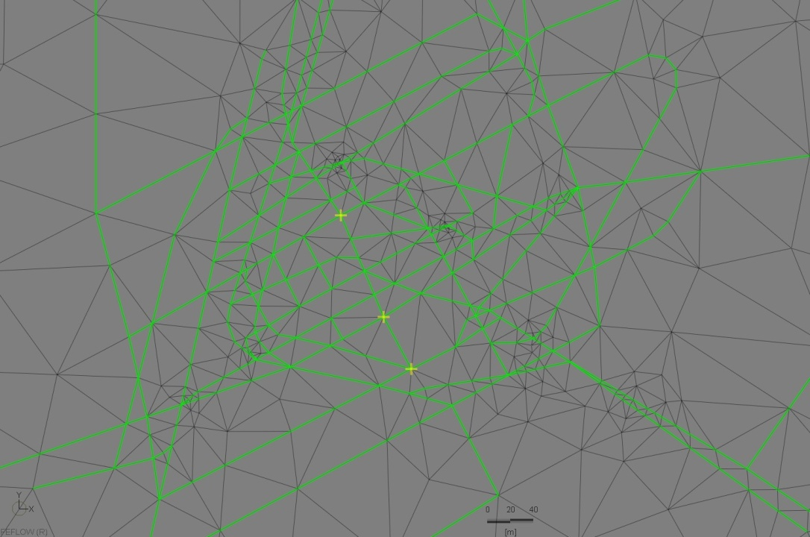
Zájmová doména, tvorba sítě
15,5 km
Prostorová diskretizace – síť konečných elementů – Delaunay algoritmus triangulace, strukturovaná síť.
Síť tvořena na základě superelementů – jámy, dlouhá důlní díla – patrové překopy, těžní třídy, základny.
13 km
1200 m

Slide 14
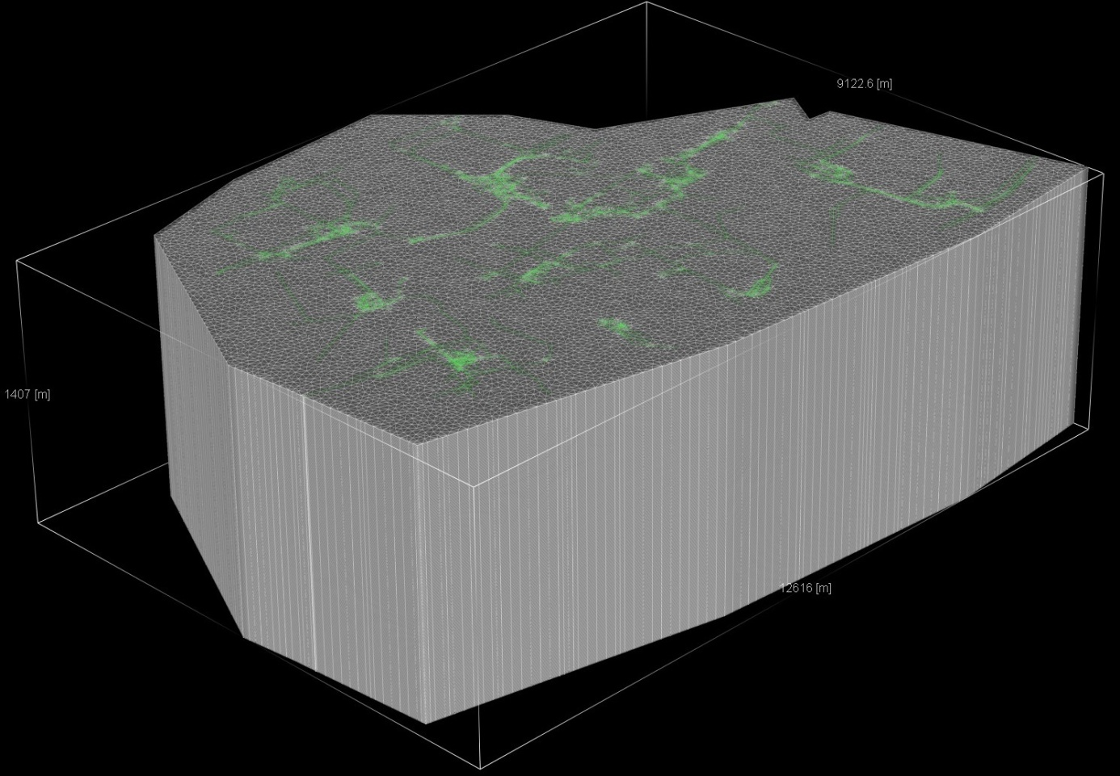
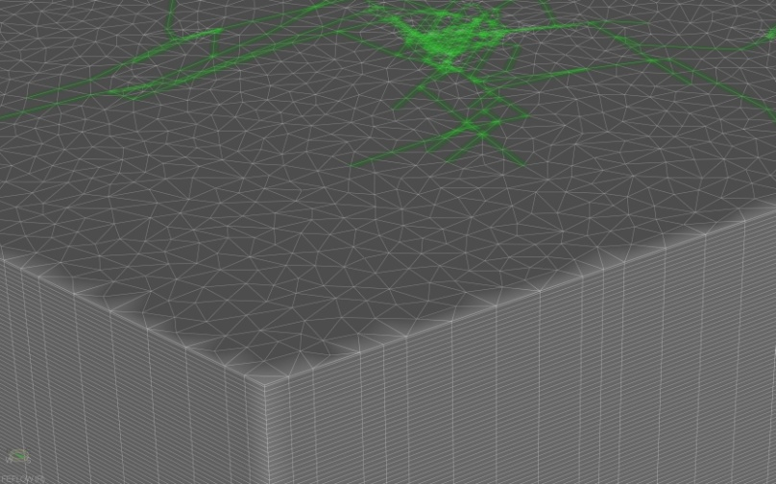
Zájmová doména, tvorba sítě
Vertikální rozsah Povrch +207 m n.m.
Báze -1 200 m n.m.
3 D síť 282 vrstev
13 km

Slide 15
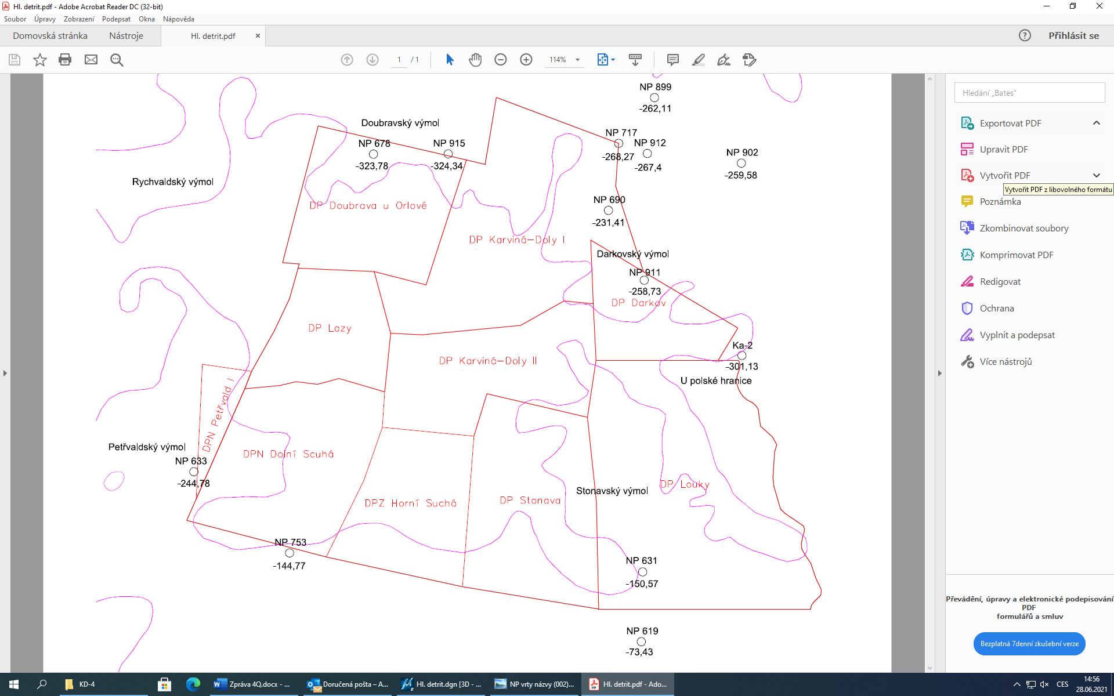
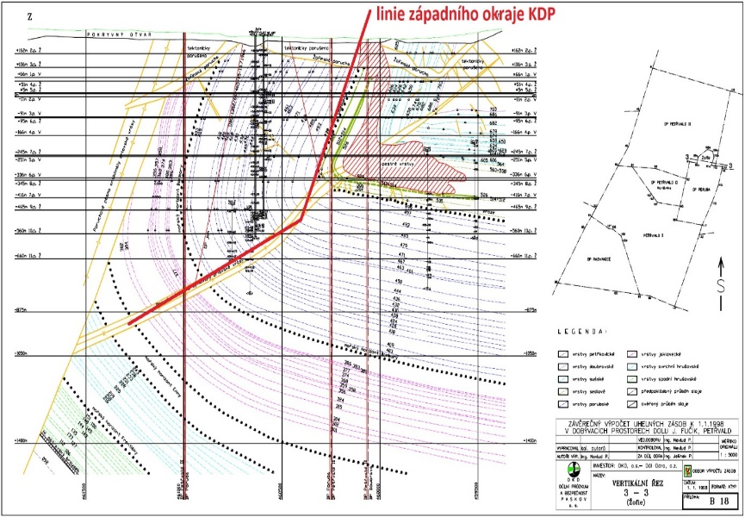
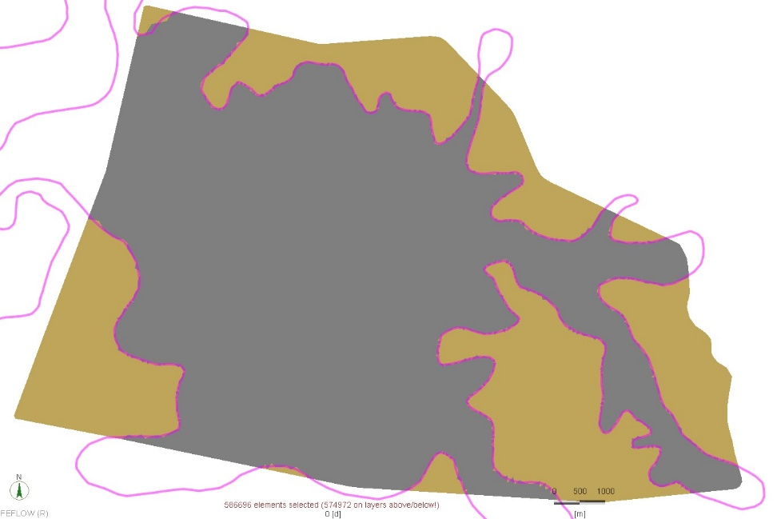
Zájmová doména, tvorba sítě
Západní hranice modelové domény
13 km
Odstranění elementů miocénu výmolů a úprava hranice vůči PDP
1200 m

Slide 16
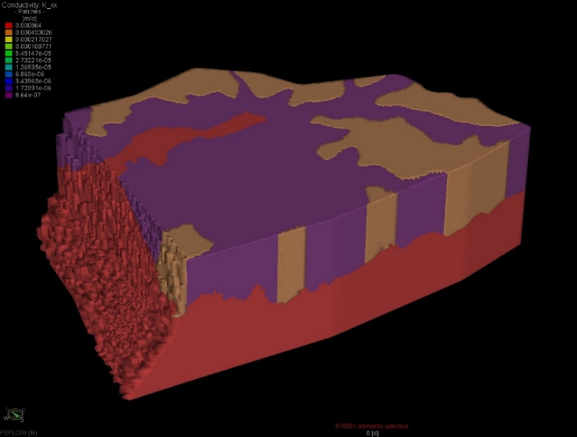
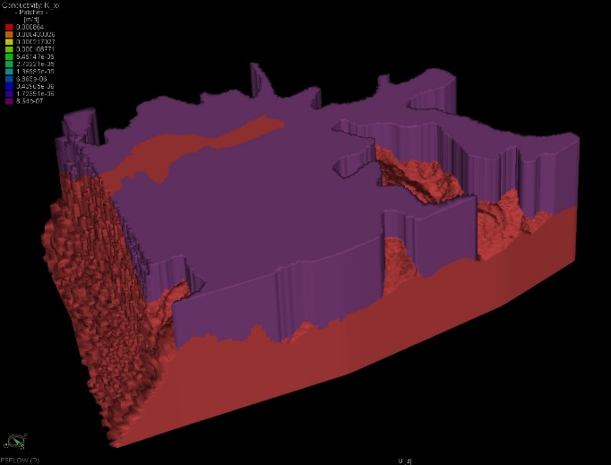
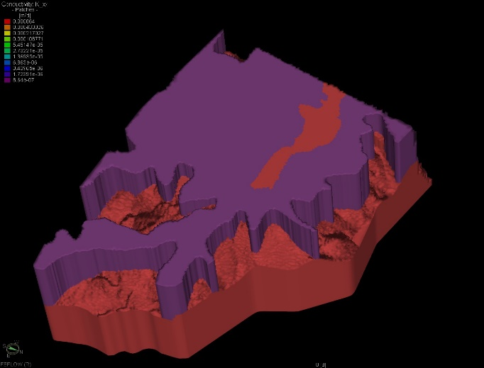
Zájmová doména, tvorba sítě
Vybrané elementy pro deaktivaci
15,5 km
Ořezaná doména
13 km
1200 m

Slide 17
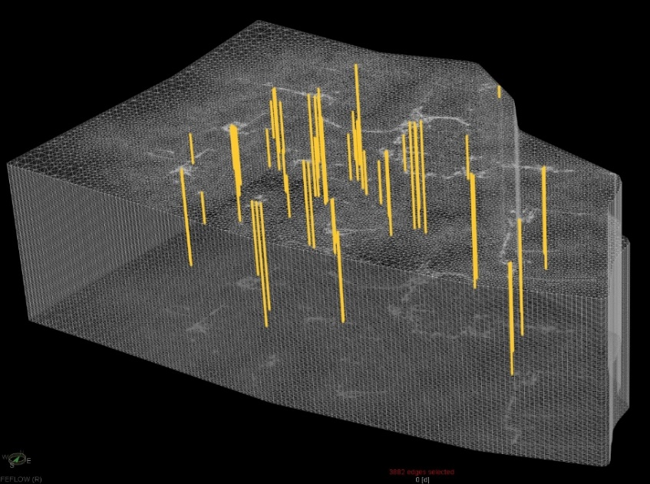
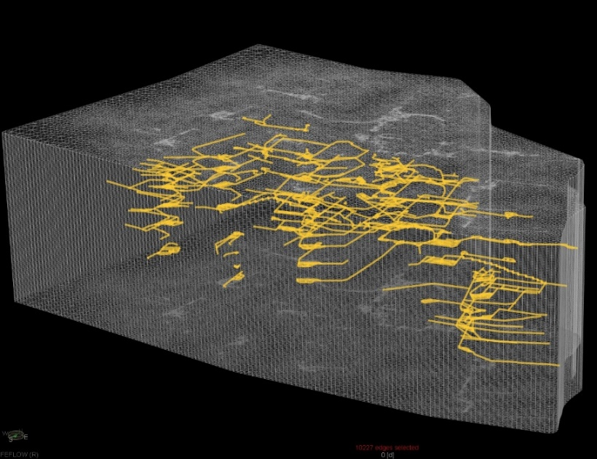
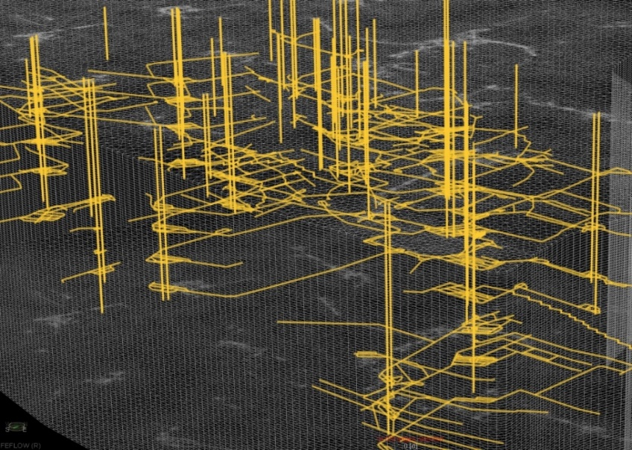
Zadání liniových elementů:
hydraulická propojení
15,5 km
13 km
1200 m

Slide 18
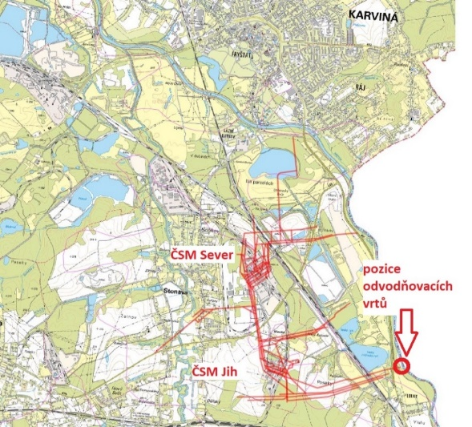
Implementace okrajových podmínek
Přítoky vody do modelu
Hladinově nezávislé přítoky: okrajová podmínka 2. typu Newtonova (q = konst.) – předepsaný tok, infiltrace kvartérních vod kolmo na hranici – karbonské okno.
Hladinově závislé přítoky: okrajová podmínka 3. typu – Cauchy (q = f(H))
Přítoky z detritu - přetok přes hranici s PDP – pestré vrstvy, přiblížení porubů, nejnižší hydraulická propojení zaplavena popílkem, přetok až od úrovně –400 m n.m.
Specifikum - přítok z výmolu na česko-polské hranici, vliv Dolu Morcinek (výst. 1978, těžba 1986 – 1998, likv. 2001).
15,5 km
13 km
1200 m

Slide 19
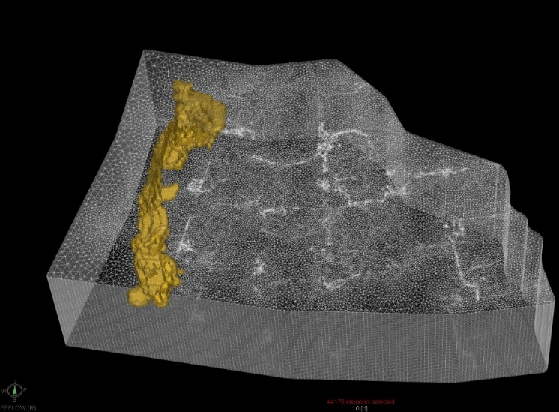
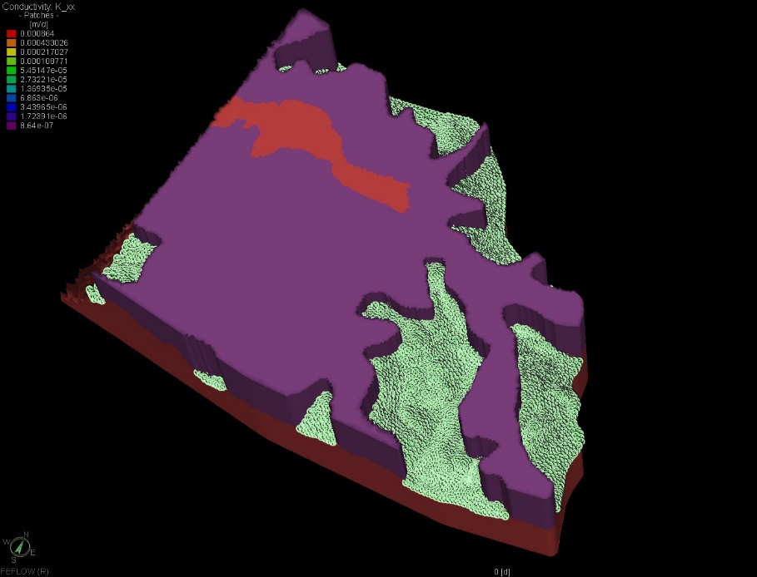
Implementace okrajových podmínek
Okrajová podmínka 3. typu – Cauchy (q = f(H)) – hladiny v hlubokých vrtech řady NP
konduktance = kalibrovaná hodnota

Slide 20
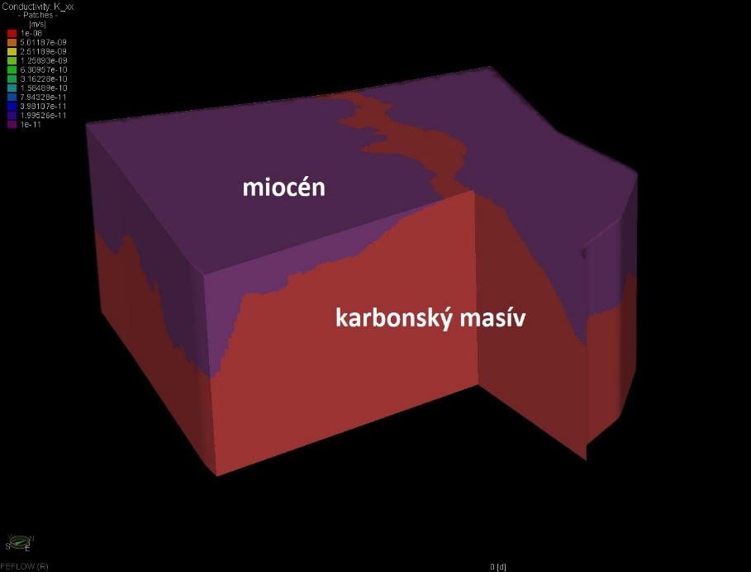
Parametrizace modelu
Vytvoření základních kvazihomogenních statigrafických jednotek – karbon, miocénní pokryv.
Kvartér: přítoky reprezentují okrajovou podmínku.
Vytvoření datových „bodových mračen“ - 3D údaje o distribuci hornicky porušeného prostředí a jeho nadloží.
Import bodových mračen do modelu ve FEFLOW.
Proudění vody v hornině je určeno dvěma základními parametry strukturními vodivostí hydraulickou a porozitou.
Každý element modelu má přiřazenou jednu hodnotu hydraulické konduktivity a porozity.

Slide 21
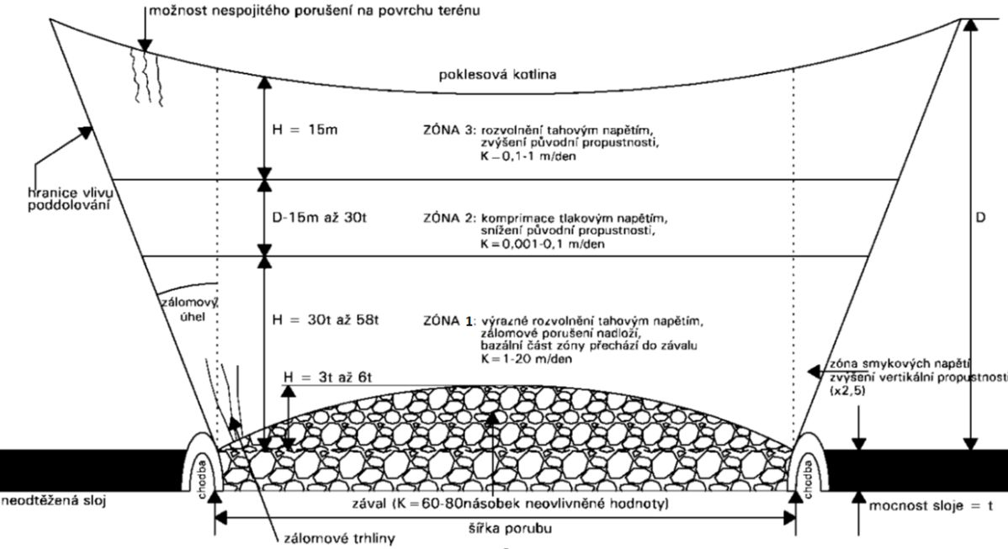
Parametrizace modelu
Kód | Prostředí | Hydraulická vodivost (m/s) | Pórovitost(-)
1 | výrub 0 – 60 ° | 5 x 10⁻⁵ | 0,05 (0,09 - 0,02)
2 | závalový polštář | 1 x 10⁻⁵ | 0,045 (0,09 - 0,02)
3 | zálomové pásmo | 5 x 10⁻⁶ | 0,007 (0,001-0,015)
4 | neovlivněný horninový masív | 1 x 10⁻⁸ | 0,001
5 | výrub 61- 90 ° | 5 x 10⁻⁴ | 0,09
6 | pokryv – miocénní jíl | 1 x 10⁻¹¹ | 0,0001

Slide 22
Parametrizace modelu
Permeabilita horninového masívu narušeného exploatací – řádové změny oproti intaktnímu masívu.
Kroky pro implementaci důlních informací do systému FEFLOW:
Digitalizace důlních map.
Tvorba strukturního modelu zkoumaného prostředí.
Pokrytí map pravidelnou pravoúhlou bodovou sítí 20 x 20 m.
„Svislé testování“ prostředí z uzlů sítě s krokem 2,5 m – originální SW Green Gas DPB, a.s. – podle výsledku testu přiřazení „kódu prostředí“.
Výsledek = matice (mračno) bodů s informací o pozici bodu a typu prostředí: intaktní hornina, porub, zpětný dopočet zóny porušení nad porubem – dvě zóny (zával, zálomy), dosah v závislosti na mocnosti porubu.
Mračno bodů – implementace do FEFLOW, průměrování hodnot pro každá element modelové domény.
Výsledný soubor dat: desítky milionů bodů s 3D pozicí (X,Y,Z) a kód charakterizující prostředí v místě bodu.

Slide 23
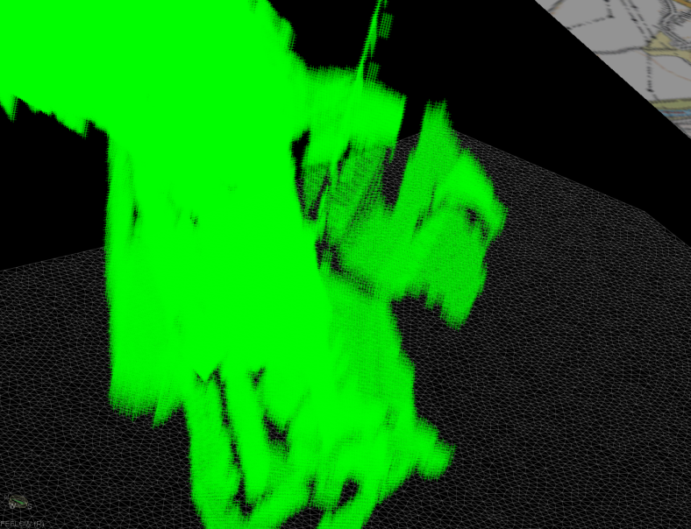
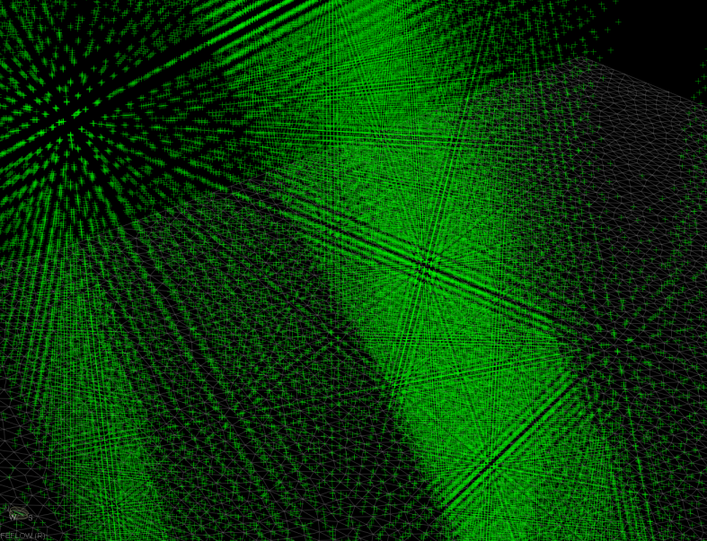
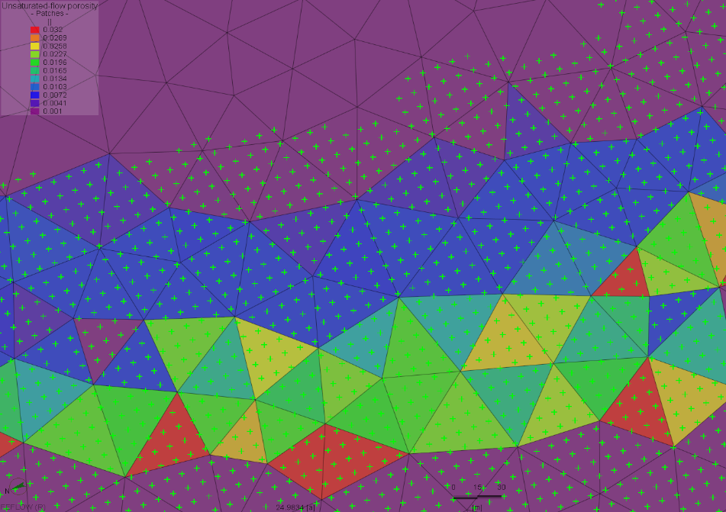
Parametrizace modelu
Vizualizace části bodového mračna v prostoru – různé měřítko

Slide 24
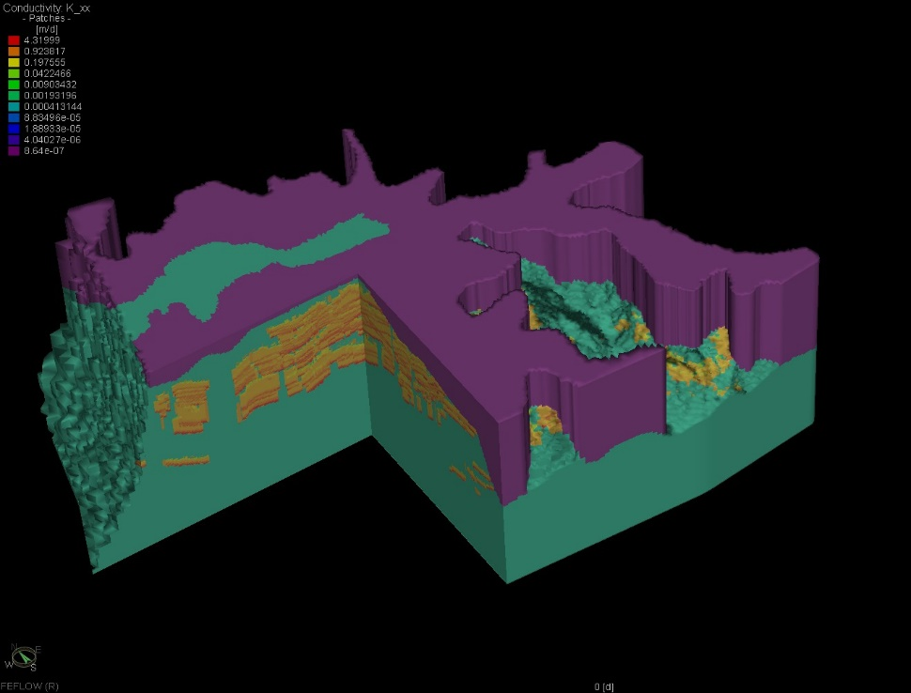
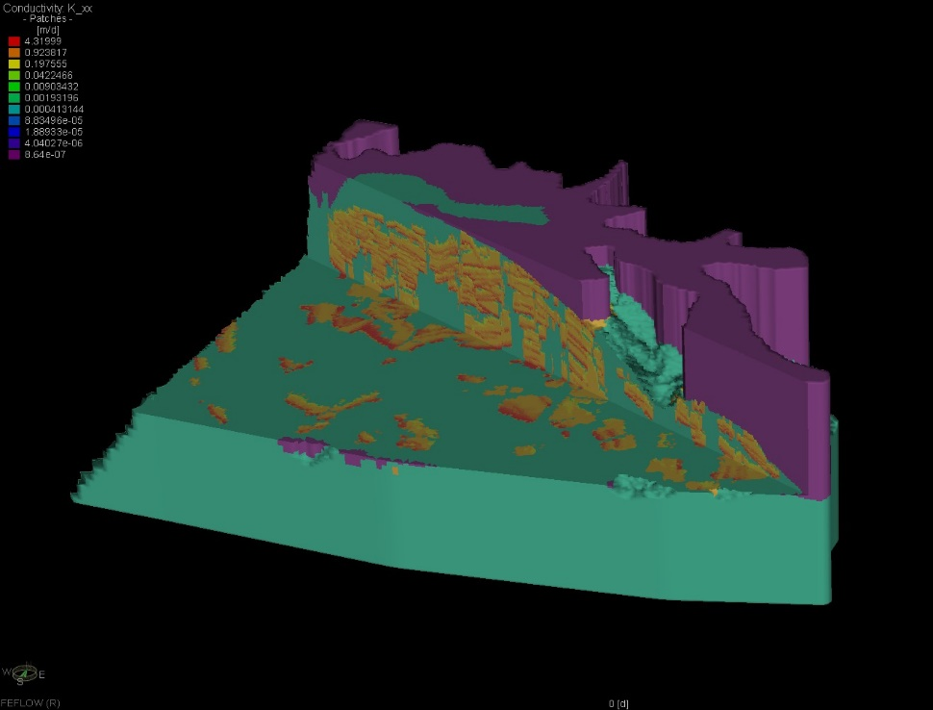
Parametrizace modelu – rozložení hydraulické vodivosti
Místa ovlivněná hornickou činností (výruby, závalové polštáře, zálomová pásma) v KDP

Slide 25
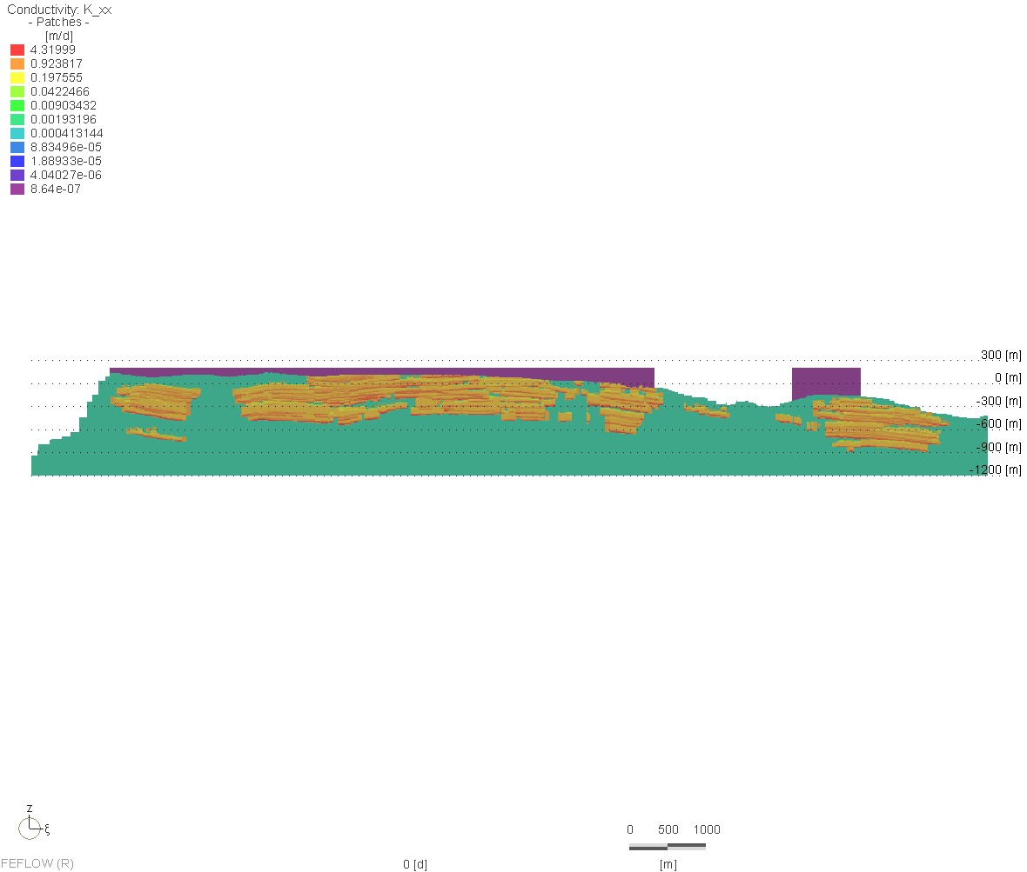
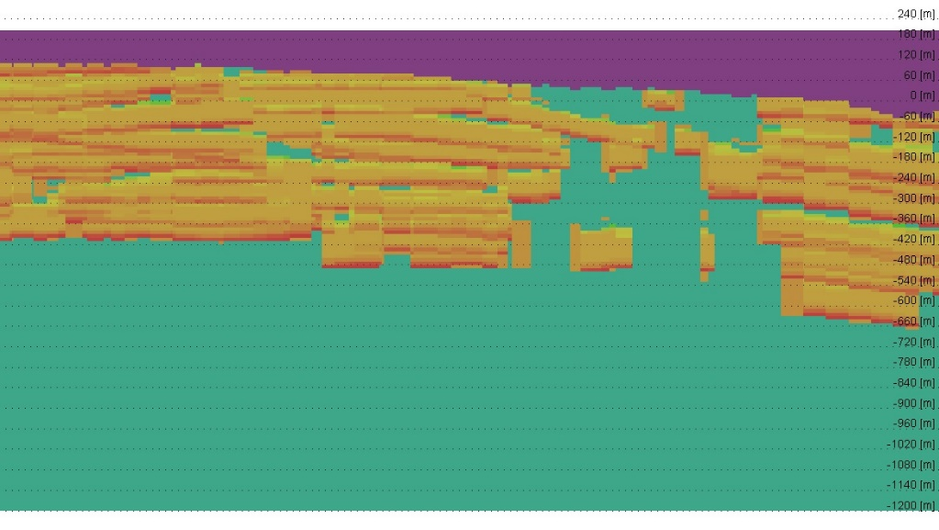
Parametrizace modelu – rozložení hydraulické vodivosti
Detailní pohled na zobrazení konduktivity výrubů v řezu V-Z, nepřevýšený profil

Slide 26
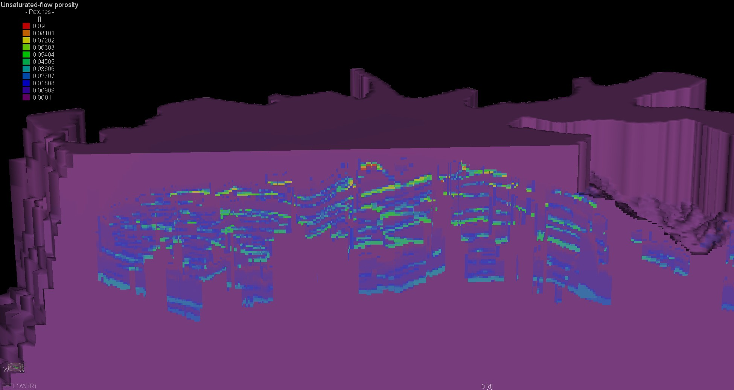
Parametrizace modelu
Detailní pohled na zobrazení porozity výrubů v řezu. Je možno vidět postupný přechod od vyšších hodnot ve svrchní části (červená, oranžová, zelená barva) ke světle a tmavě modrým barvám značícím nižší hodnoty v důsledku konsolidace stařin s rostoucí hloubkou.

Slide 27
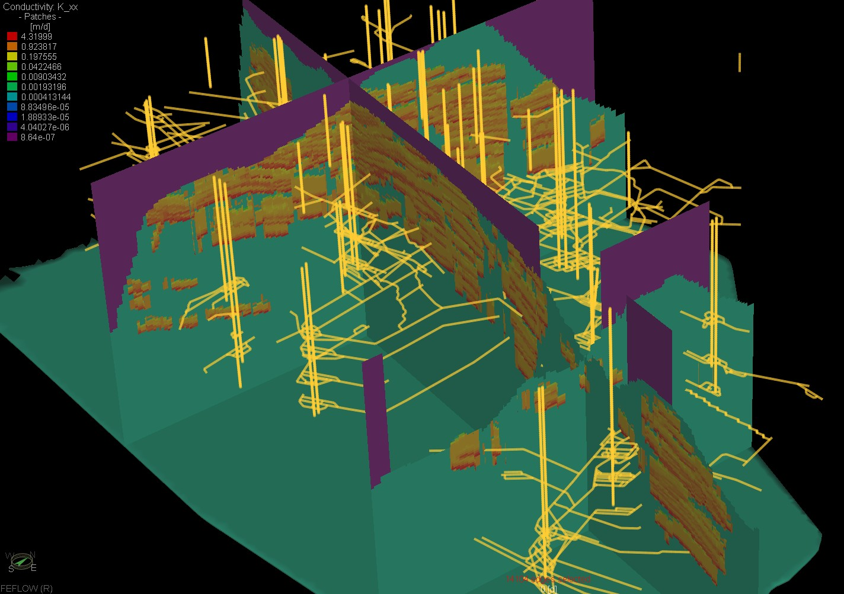
Parametrizace modelu
Zobrazení hydraulické vodivosti v řezech spolu s liniovými důlními díly

Slide 28
Parametrizace modelu

Slide 29
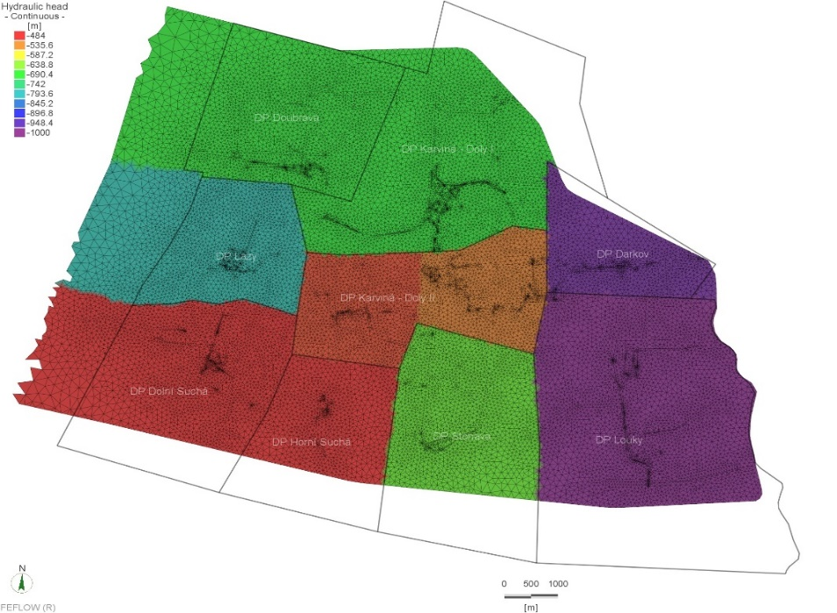
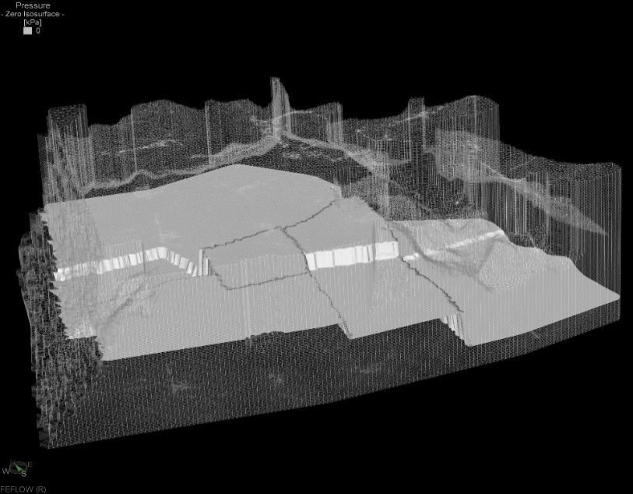
Kalibrace modelu
Simulace počátečního stavu – ustálené proudění – kalibrace modelu – nemožno kalibrovat na nástupovou křivku hladiny důlních vod.
Název DP | Úroveň hladiny (m n.m.)
Darkov | -978
Dolní Suchá | -484
Doubrava | -696
Horní Suchá | -484
Karviná Doly I | -696
Karviná Doly II -Barbora | -500
Karviná Doly II - Gabriela | -530
Lazy | -784
Louky | -1000
Stonava | -660
Fixovaná hladina – OP 1. typu –kalibrace na měřené přítoky

Slide 30
Kalibrace modelu
Kalibrované přítoky v době odvodňování dolů v aktivní těžbě – maximum, postupné snižování v průběhu zatápění

Slide 31
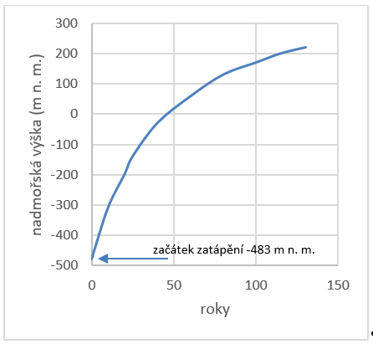
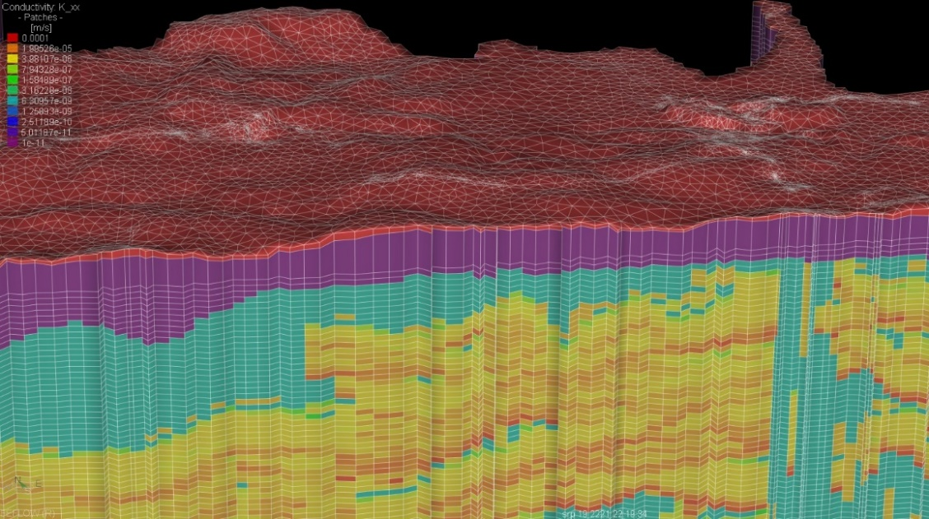
Model transientní (neustálený) - úpravy
Doplnění parametrů o hodnoty storativit – pro jednotlivá prostředí (výrub, závalový polštář, zálomové pásmo, intaktní hornina).
Zadání transientního chování okrajových podmínek - předpokládaná rychlost nástupu hladin v detritové zvodni a v PDP.
Pro simulaci přetoku důlních vod v drenážních bázích model doplněn o vrstvu kvartéru s reálnou morfologií terénu z DMT 5. generace.
Extrapolovaná nástupová křivka na VJŽ
2 varianty rychlosti nástupu detritové zvodně na 175 m n.m. (6 a12 let)

Slide 32
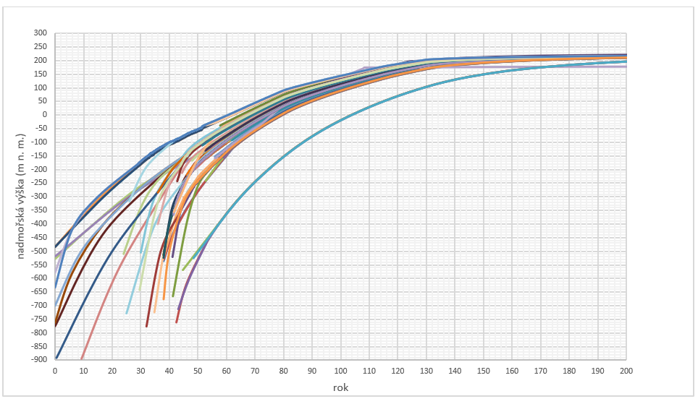
Výsledky numerického modelu zatápění
Byly definovány scénáře zahrnující možnost pokračování udržování hladiny důlních vod na VJŽ v PDP na stávající úrovni -483 m n.m., ukončení čerpání v PDP, případně nástup hladiny důlních vod v PDP na -100 m n.m.
S ohledem na nejistoty v hydraulických odporech mezi KDP a PDP (komunikace přes pestré vrstvy) byly počítány i scénáře se sníženou komunikací
Nástupové křivky v jámách scénář č. 3 – ukončení čerpání na VJŽ

Slide 33
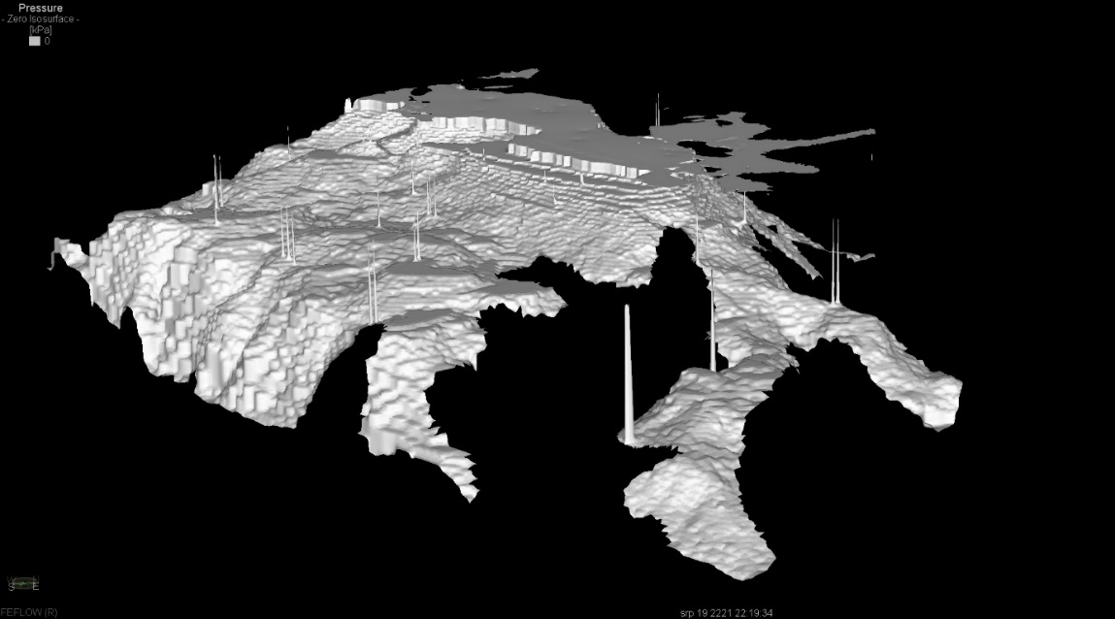
Výsledky numerického modelu zatápění
Simulace odpovídá předpokladu postupné saturace horninového masívu dle jeho antropogenního narušení a hydraulické komunikace přes propojení – jámy, dlouhá důlní díla – typické prostředí s variabilní saturací
Nástup na kladné nadmořské výšky hladiny důlních vod v řádu 60-100 let, po minimalizaci přítoků z detritu velmi pomalý nástup k drenážním bázím a přestup do mělké zvodně a povrchových vod v karbonských oknech
Výsledek za 200 let – hladina důlních vod kopíruje povrch karbonu ( v nadloží karbonu je nepropustný miocén), přičemž k výstupu vody dochází preferenční cestou jámovým stvolem a jeho okolím.

Slide 35
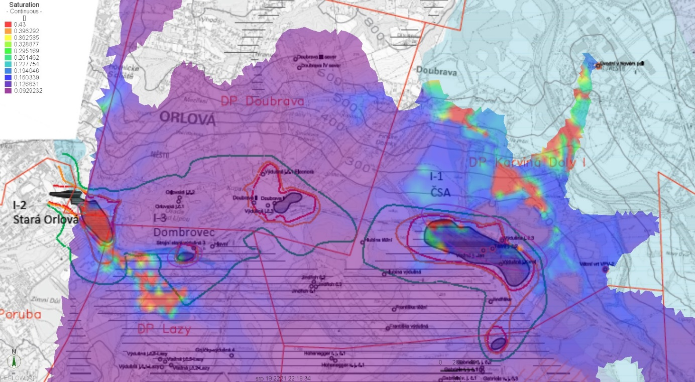
Výsledky numerického modelu zatápění
Překrytí map, lokalizace karbonských oken s oblastmi saturace mělké zóny (výsledek numerického modelu) – určení míst potenciální drenáže důlních vod.
Kvantifikovány výtoky důlních vod – drenáž do kvartéru – vysoká nejistota – pro analýzu rizik 10x zvýšeno – výpočet směsi důlních a kvartérních vod a hodnocení ovlivnění mělké hydrosféry.
Místa drenáže důlních vod a akumulace vody – Scénář 3 (ukončení čerpání na VJŽ, přetok PDP-KDP: 7,75 l/s)

Slide 36
Závěry
Hydraulický numerický model zatápění karvinské dílčí pánve OKR – výpočetně náročné.
K výsledkům je nutno přistupovat s vědomím nejistot – nutno model kalibrovat po zahájení zatápění na nástupovou křivku důlních vod.
Velmi důležité monitorovat nástup hladin v jamách.
Koncept proudění s variabilní saturací odpovídá pozorování – problém nastavení preferenčních cest – komunikace dílčích dolů.
Klíčový je význam antropogenních změn hydraulické vodivosti a pórovitosti horninového masívu.
Různé rychlosti zatápění jednotlivých dolů.
Možnost výpočtu různých scénářů – nástup hladiny podzemních vod v detritové zvodni a ukončení čerpání v PDP.
S výsledky nutno pracovat pravděpodobnostním přístupem.

Slide 37
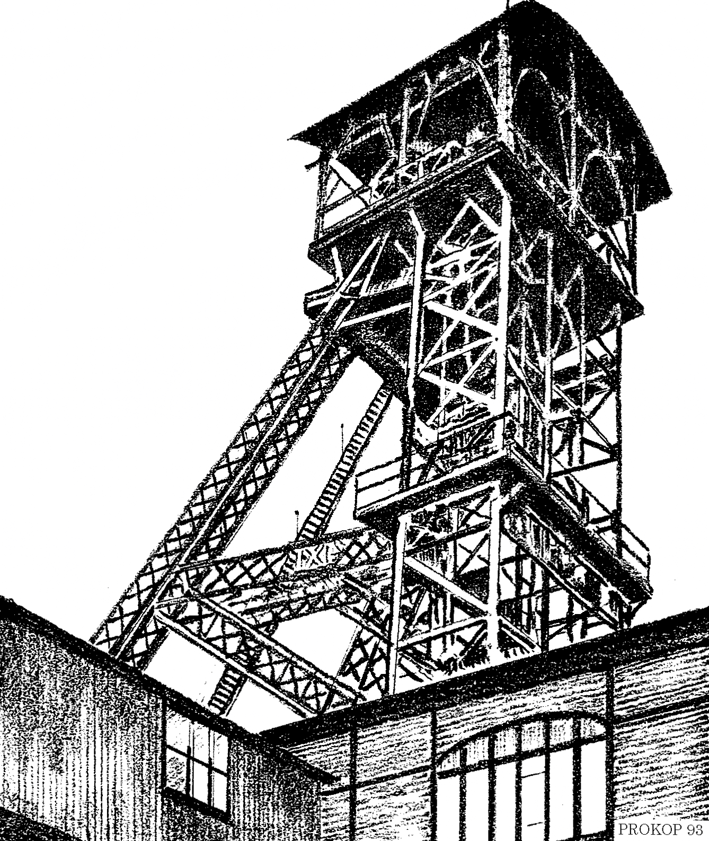
Děkuji za pozornost

